Slide 1




Dự án quản lý bán quần áo
1

Slide 2



Nhóm 3
Nguyễn Quang Dũng
2

Slide 3

Nội dung chính
Phần 1: Giới thiệu đề tài - hệ thống
Phần 2: DATABASE
Phần 3: Phân tích và thiết kế
Phần 4: Các chức năng
Phần 5: Tổng kết
Phần 6: Yêu cầu khác
3

Slide 4

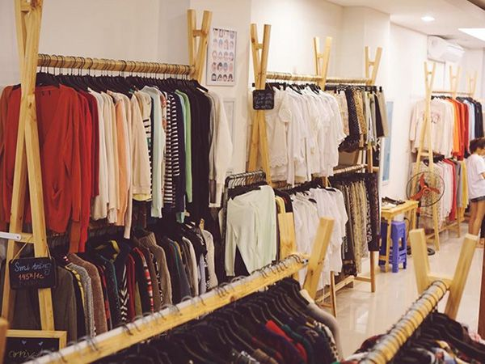


Phần 1: Giới thiệu đề tài - hệ thống
01. Lý do chọn đề tài
02. Mục tiêu của đề tài
Đáp ứng nhu cầu mua bán
Nhanh chóng và hiệu quả
Chính xác và đầy đủ
Dễ dàng quản lý
4

Slide 5

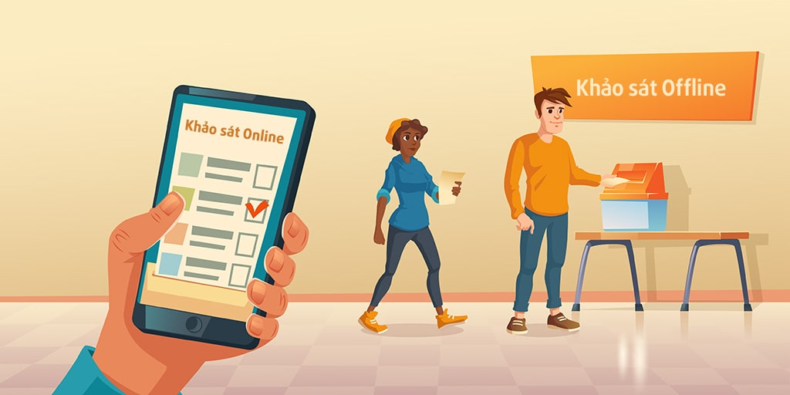
03. Phạm vi đề tài
Quản lý bán hàng
Quản lý khách hàng
Quản lý nhân viên
Quản lý sản phẩm
Quản lý hóa đơn
04. Khảo sát
Hình thức khảo sát là offline
5

Slide 6
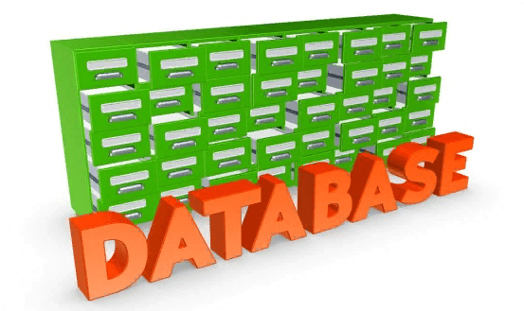
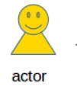


05. Kết luận khảo sát
Hóa đơn
Khách hàng
Nhân viên
Sản phẩm
Nhân viên
Quản lý
Nghiệp vụ
Các chức năng:
Hóa đơn
Khách hàng
Nhân viên
Sản phẩm
Đăng nhập
Bán Hàng
6

Slide 7

06. Khởi tạo lập kế hoạch
STT | Tên thành viên |  |  | Công việc
1 | Nguyễn Quang Dũng |  |  | Dev
2
Thời gian phát triển dự án |  |  | Kết quả
Ngày bắt đầu |  | Ngày kết thúc | Mức độ hoàn thành dự án của chúng em đã đạt được 95% so với dự định của cả nhóm đề ra, trong đó có một vài phần chúng em đã không kịp thời gian để hoàn thiện và khắc phục.
1/11/2022 |  | 14/12/2022
7

Slide 8
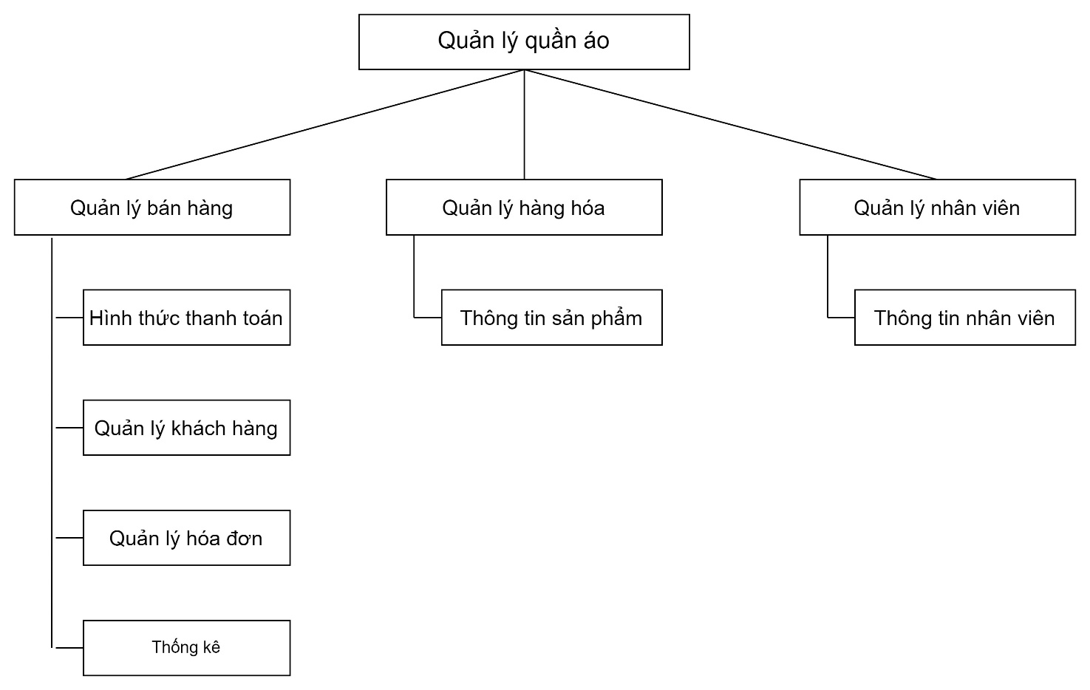
07. Các chức năng của sản phẩm
8

Slide 9
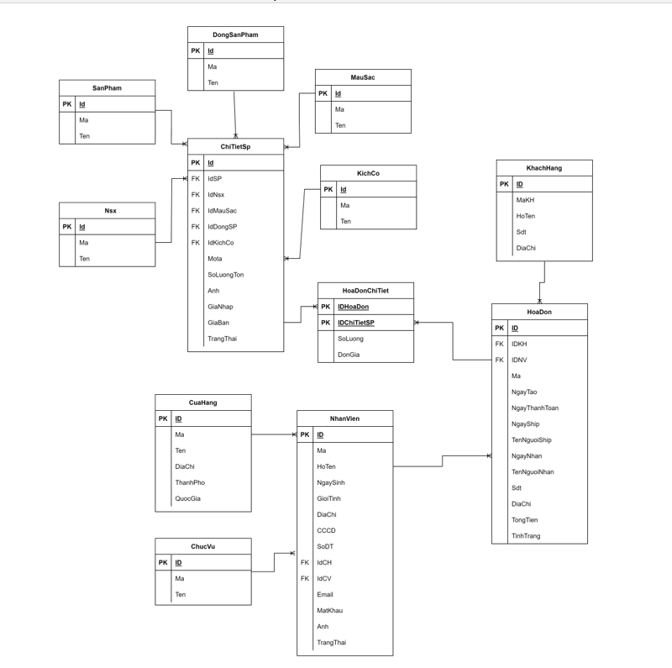
Phần 2: DATABASE
ERD
9

Slide 10
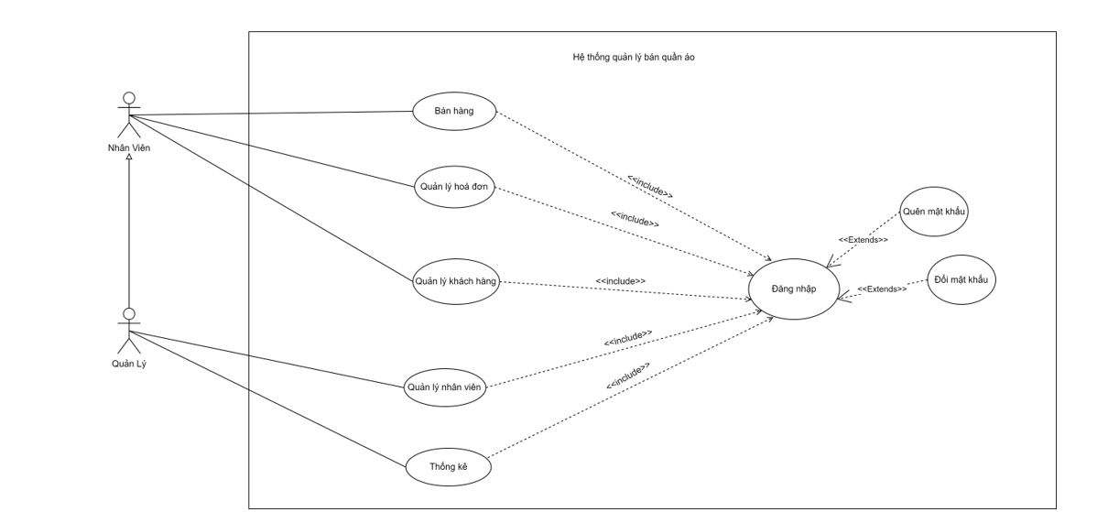
Phần 3: Phân tích và thiết kế
01. Mô hình use case
10

Slide 11
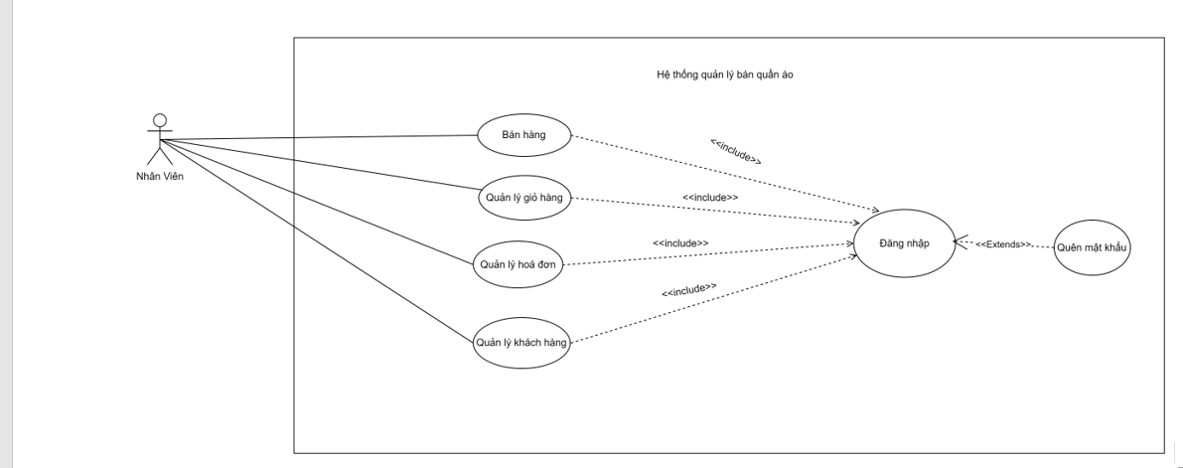
Phần 3: Phân tích và thiết kế
01. Mô hình use case
10

Slide 12
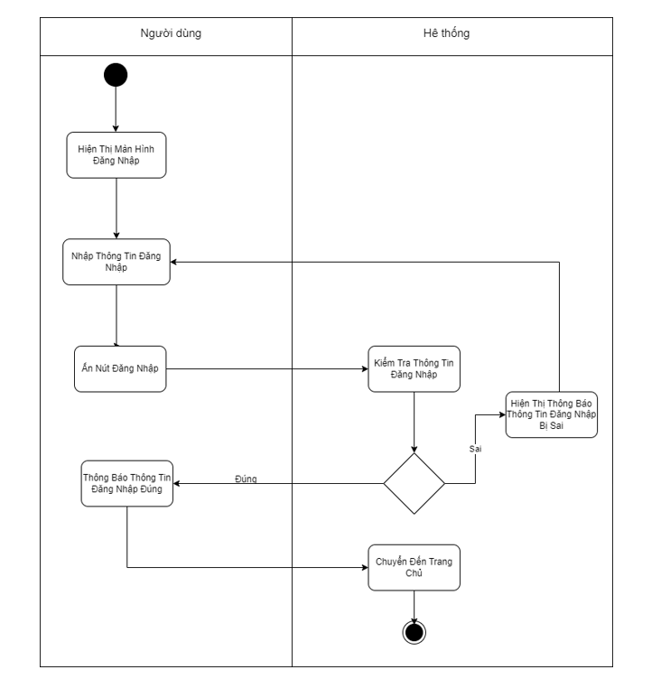

02. Activity Diagram
Đăng Nhập
12

Slide 13
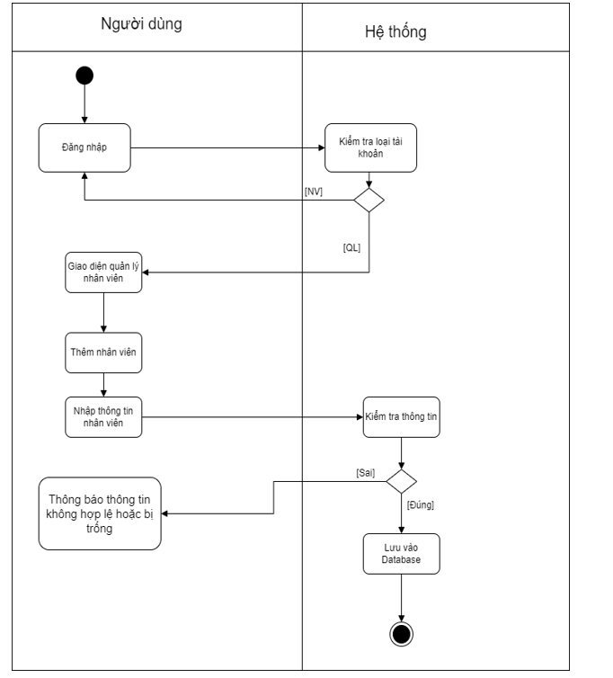
02. Activity Diagram
Chức Năng Nhân Viên : Thêm Nhân Viên
12

Slide 14
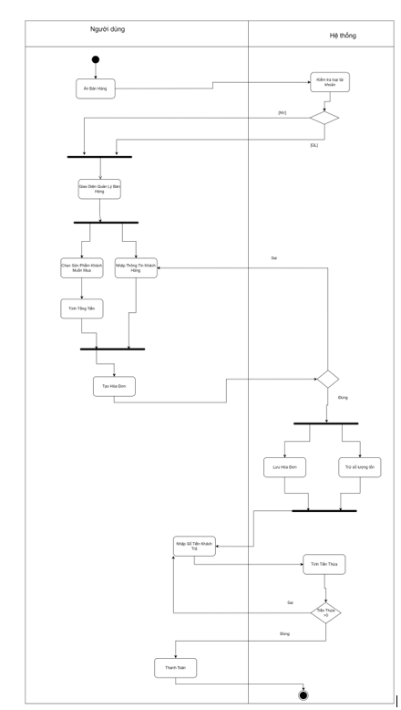
02. Activity Diagram
Chức Năng Bán Hàng :
Tạo Hóa Đơn
12

Slide 15
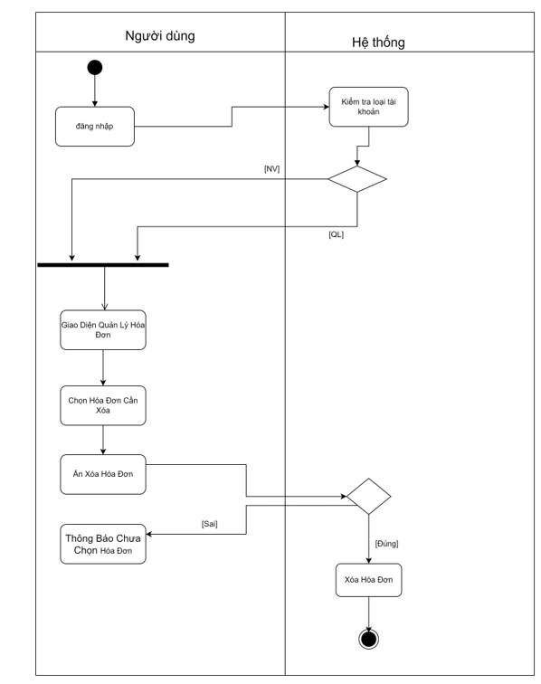
02. Activity Diagram
Chức Năng Hóa Đơn :
Xóa Hóa Đơn
12

Slide 16
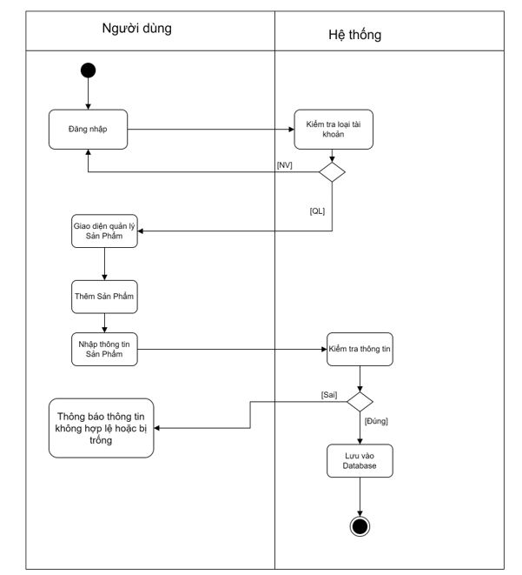
02. Activity Diagram
Chức Năng Sản Phẩm:
Thêm Sản Phẩm
12

Slide 17
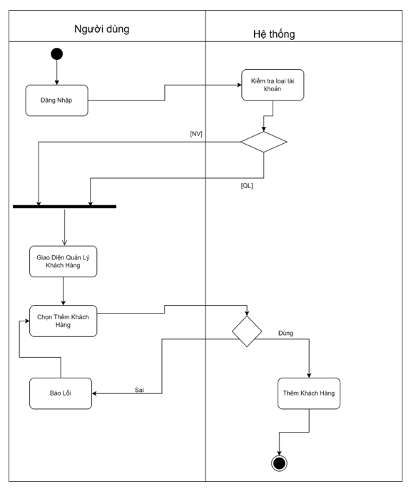
02. Activity Diagram
Chức Năng Khách Hàng:
Xóa Khách Hàng
12

Slide 18
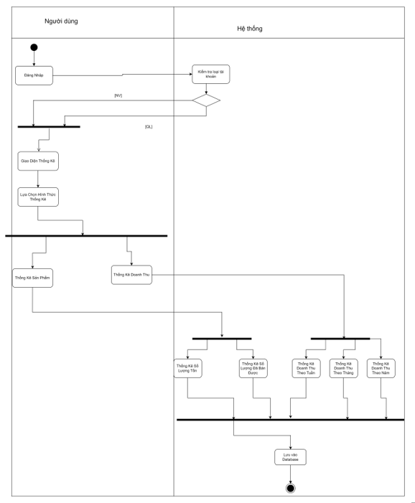
02. Activity Diagram
Chức Năng Thống Kê:
12

Slide 19
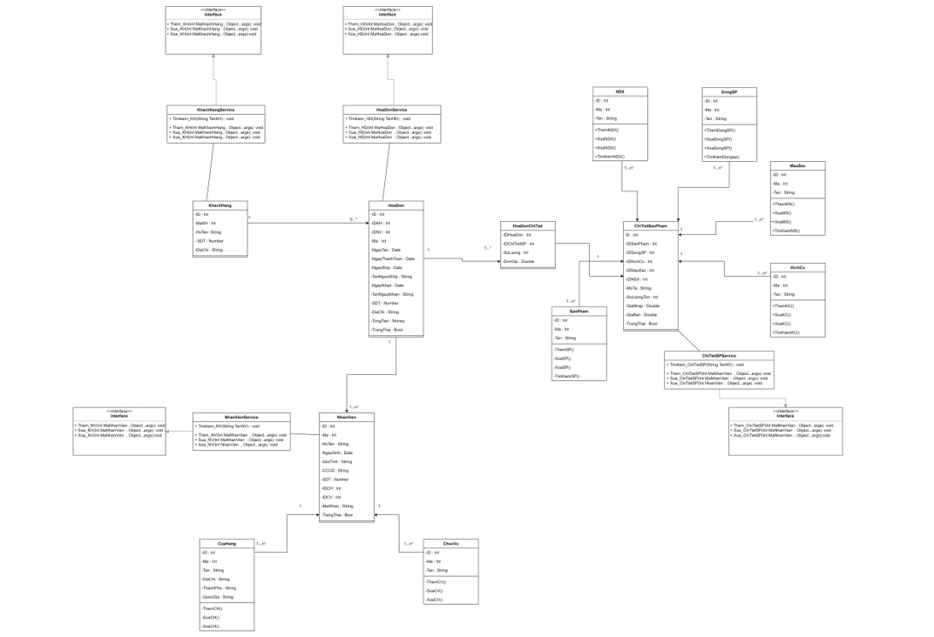
03. Class Diagram
14

Slide 20
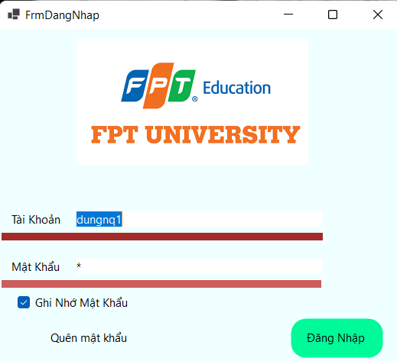
04. Thiết kế giao diện
01. Đăng Nhập
15

Slide 21
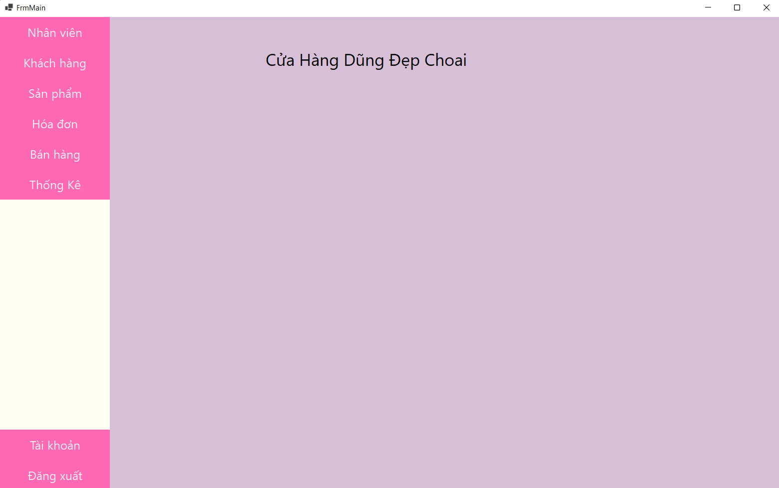
04. Thiết kế giao diện
02. Trang Chủ
15

Slide 22
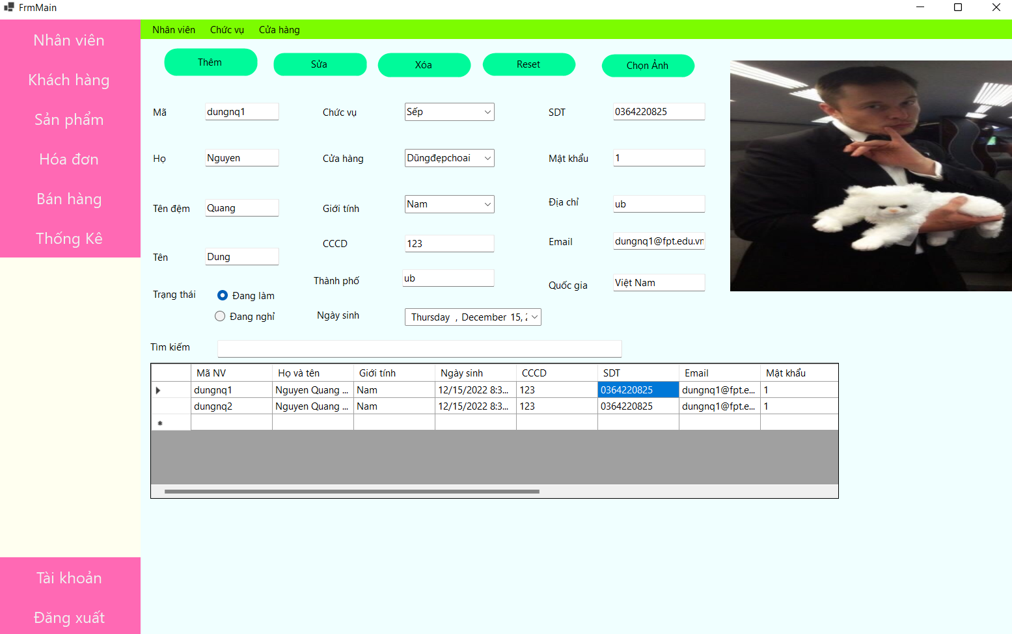
04. Thiết kế giao diện
03. Quản Lý
Nhân Viên
15

Slide 23
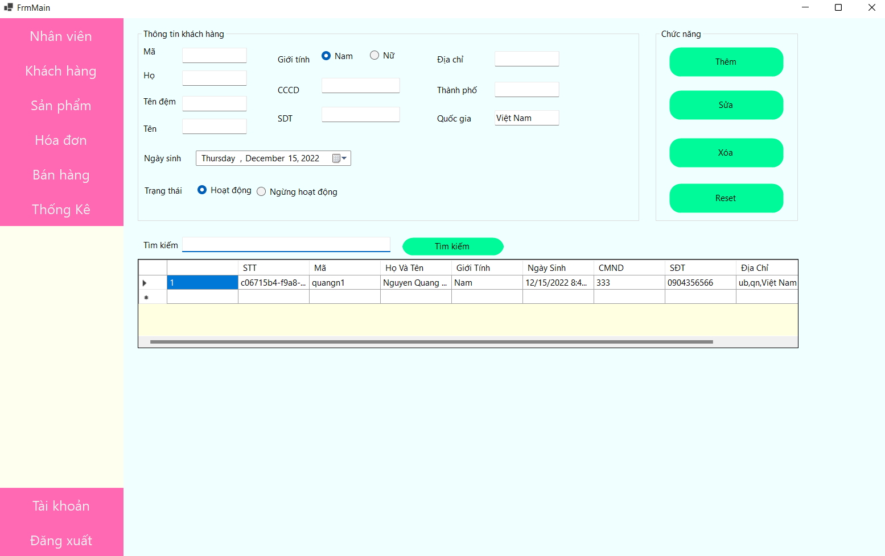
04. Thiết kế giao diện
04. Quản Lý Khách
Hàng
15

Slide 24
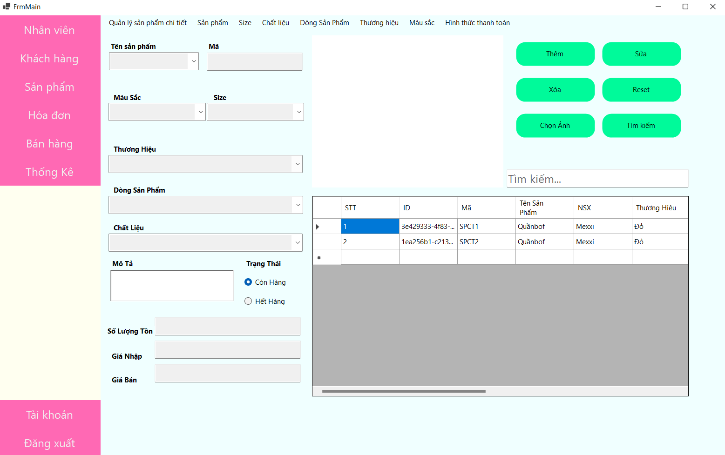
04. Thiết kế giao diện
05. Quản Lý Sản
Phẩm
15

Slide 25
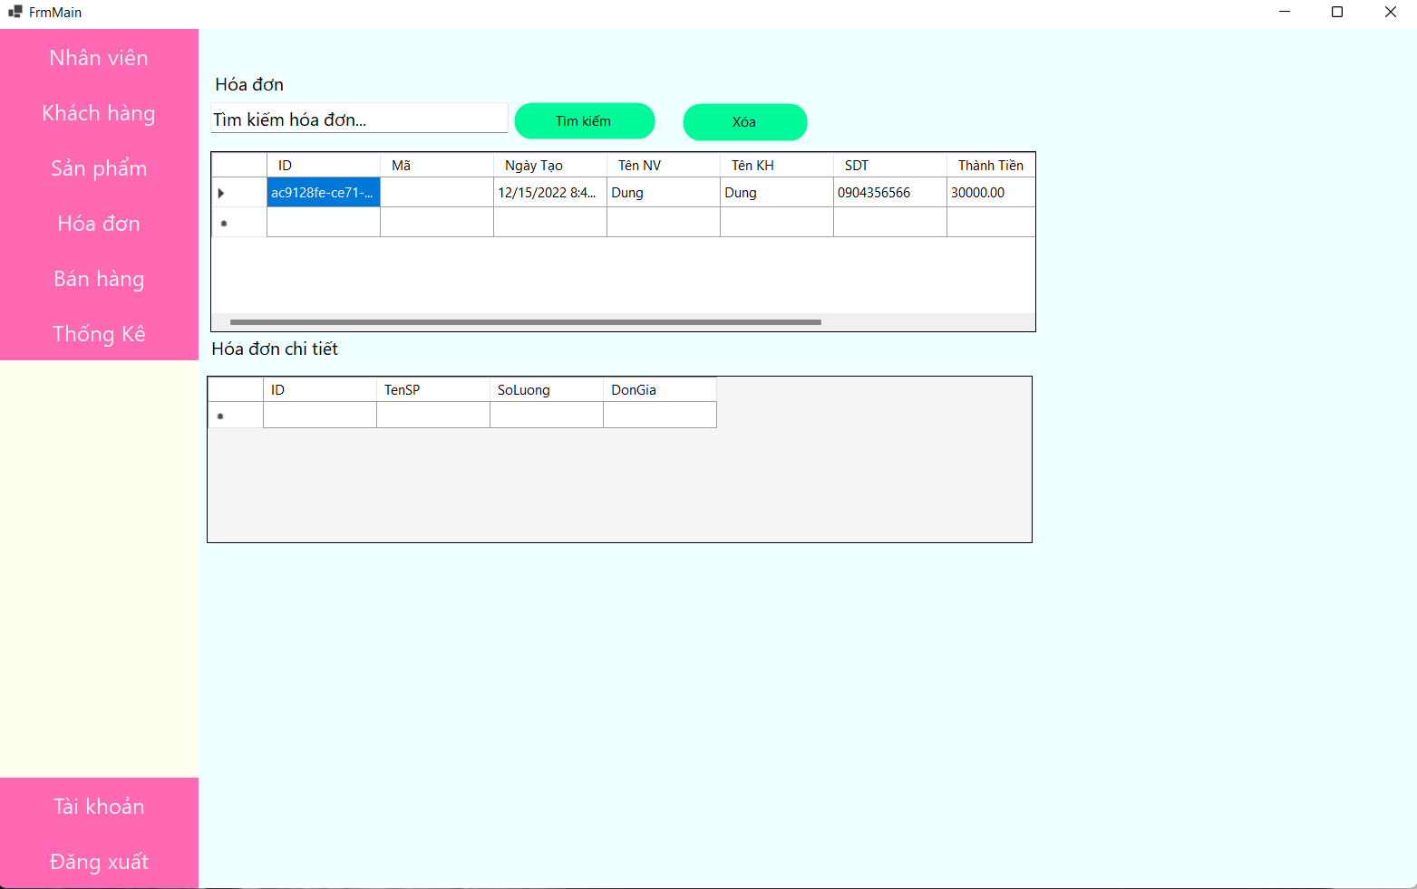
04. Thiết kế giao diện
06. Quản Lý Hóa Đơn
15

Slide 26
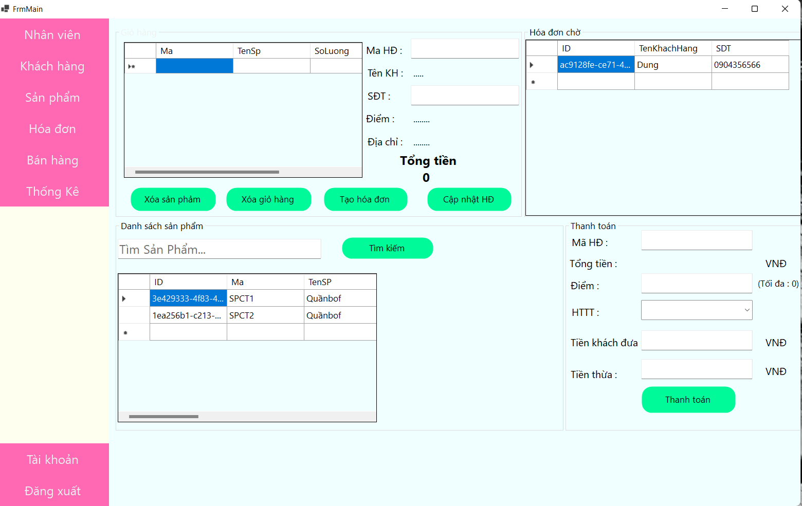
04. Thiết kế giao diện
07 Quản Lý bán
hàng
15

Slide 27
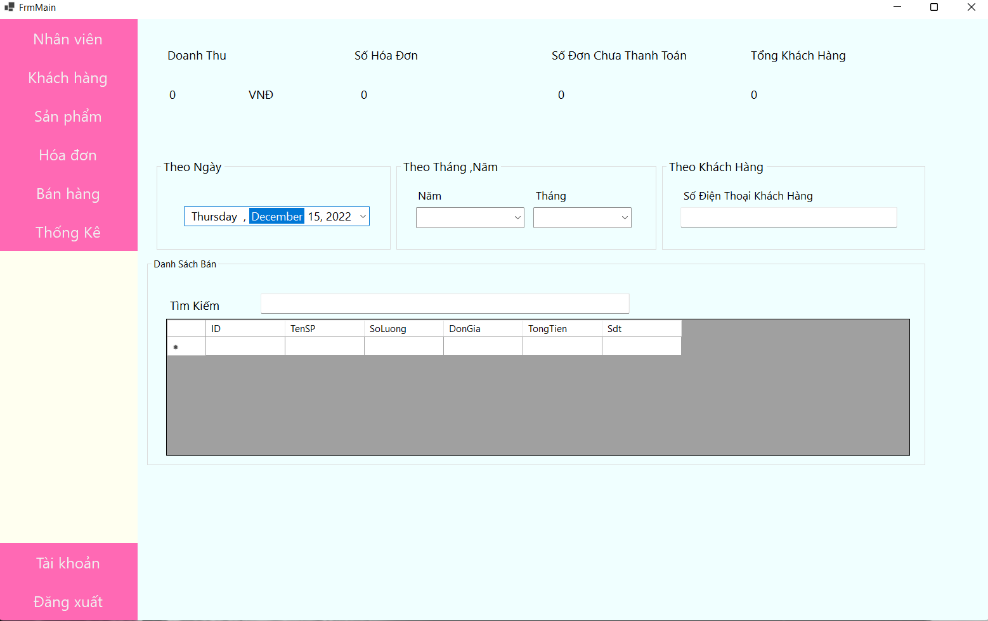
04. Thiết kế giao diện
08 Thống kê
15

Slide 28
Phần 4: Các chức năng
-, Chức năng quản lý nhân viên
Chức năng quản lý nhân viên hàng giúp quản lý có thể thêm, sửa, xóa và tìm kiếm nhân viên mong muốn. Ngoài ra còn giúp doang nghiệp xem được thông tin chi tiết của mỗi khách hàng.
-, Chức năng quản lý khách hàng
Chức năng quản lý khách hàng giúp doanh nghiệp có thể thêm, sửa, xóa và tìm kiếm khách hàng mong muốn. Ngoài ra còn giúp doang nghiệp xem được thông tin chi tiết của mỗi khách hàng.
18

Slide 29
Phần 4: Các chức năng
-, Chức năng quản lý sản phẩm
Chức năng quản lý dịch vụ có tác dụng giúp nhân viên và quản lý có thể thêm, sửa, xóa và tìm kiếm sản phảm mong muốn. Ngoài ra nó còn giúp nhân viên có thể xem được số lượng, đơn giá của mỗi sản phẩm từ đó có thể biết chi tiết về thông tin của sản phẩm.
-, Chức năng quản hóa đơn
Chức năng hóa đơn có tác dụng giúp nhân viên có thể thanh toán được đơn hàng cho khách hàng dựa vào số lượng mặt hàng và đơn giá cho từng mặt hàng. Và sẽ dựa xem khách hàng có thẻ khách hàng thân thiết hay không hoặc chưa có thì có thể cấp cho khách dựa vào hóa đơn mà khách mua ngày hôm nay.
18

Slide 30


Phần 5: Tổng kết
01. Thời gian phát triển dự án
02. Mức độ hoàn thành dự án
1-11-2021 đến 15-12-2021
80%
21

Slide 31


03. Những khó khăn rủi ro gặp phải và vách giải quyết
Những khó khăn
Cách giải quyết
04. Những bài học rút ra sau khi làm dự án
rút ra 1 số kinh nghiệm
22

Slide 32

Phần 6: Yêu cầu khác
Kế hoạch trong trương lai
Quản lý tiền lương
Thống kê lương
Quản lý kho
Thẻ khách hàng thân thiết
Chức năng giao hàng
23

Slide 33
Cảm ơn thầy cô và các bạn đã lắng nghe
25

